Slide 1
СТРУКТУРА НА
ГРАФИЧНО
ИЗОБРАЖЕНИЕ

Slide 2

1. Създаване на прости графеични обекти. Контури
Създаването на обект започва с изчертаването на контур. За целта се избира, чрез щракване, един от инструментите намиращ се в Toolbox

Slide 3
Rectangle Tool
За изчертаване на правоъгълници. Щраква се върху инструмента, след това върху работната площ и се изтегля до получаване на фигурата. За получаване на квадрат изчертаването трябва да става при натиснат клавиш Ctrl.

Slide 4
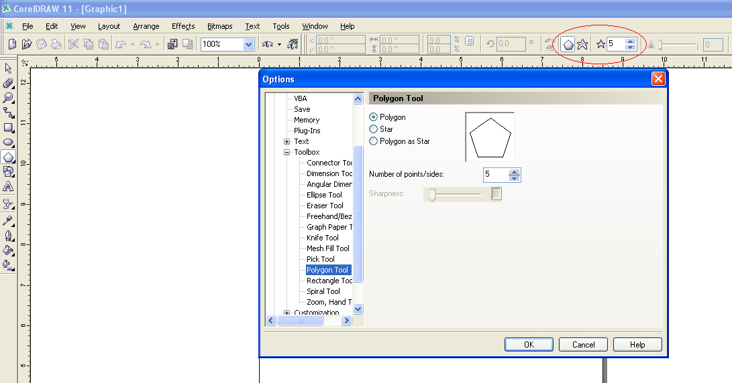
Polygon Tool
2
или
5
3
1
6
многоъгълник
4
звезда
7

Slide 5
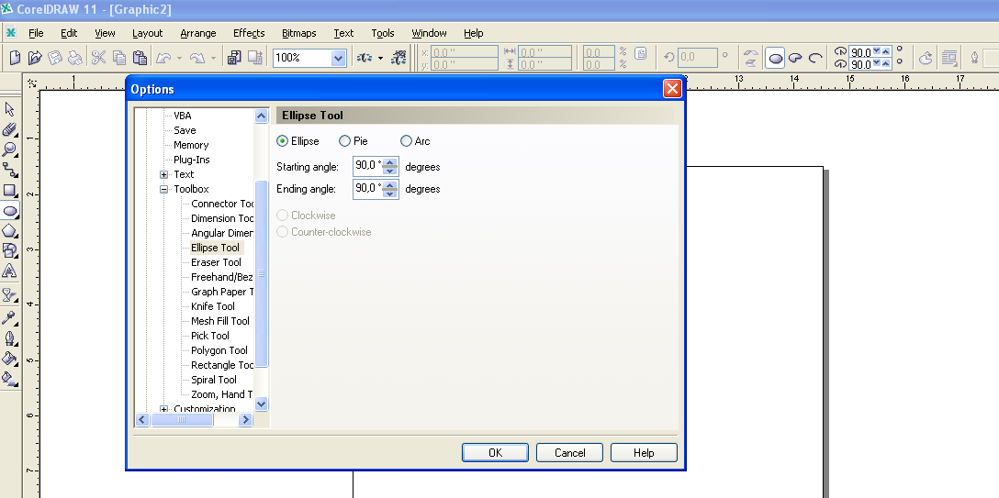
Ellipse Tool
1
4
или
2
дъга
3
окръжност
елипса
5

Slide 6

Допълнителни функции на
Polygon Tool
Служи за създаване на спирали
Създава помощна мрежа от едноразмерни правоъгълници и ги групира

Slide 7
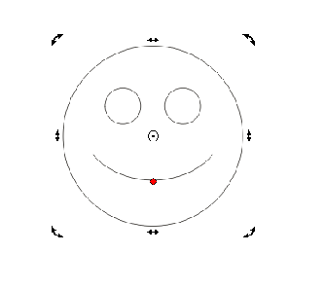
2. Маркиране на обект
- Pick Tool
За маркиране на обект се избира инструмента Pick Tool и се щраква веднъж върху него. При двукратно щракване се появяват стрелкечки за завъртане.

Slide 8

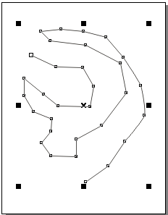
Freehand(молив)
Служи за изчертаване на линии със свободна ръка. За изчертаване на права линия се щраква в крайните точки
Бизие- молив – с него се щраква в началната точка и с всяко следващо щракване поставя нова точка (възел).Възлите дават възможност за промяна на линията

Slide 9
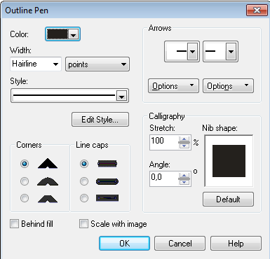
3. Форматиране на контур
Outline Pen- отваря диалогов прозорец
Цвят на контура
Дебелина и стил на контура
Оформяне на ъгли и краища на контура

Slide 10

Outline Pen-отваря диалогов прозорец
Outline Color Dialog-отваря диалогов прозорец за допълнителна обработка на звета
No Outline- премахва контура
Point Outline- удебелява и изтънява контура
Color Docker Window- отваря прозорец за задаване на цвета на контура и за запълване

